Slide 1

Trường TH &THCS Quang Hưng
CHÀO MỪNG CÁC THẦY CÔ VỀ DỰ GIỜ LỚP 2C
Môn : Toán : Bài 56: Giới thiệu tiền Việt Nam
Giáo viên: Nguyễn Thị Hường

Slide 2







PLAY

Slide 3
Các bạn ơi! Những chiếc tàu ngoài hành tinh (UFO) đang bị mắc kẹt, do không giải mã các tín hiệu vệ tinh. HÃY GIÚP CÁC BẠN ẤY NHÉ! Mỗi tín hiệu đúng, 1 chiếc UFO sẽ được khởi động và về được hành tình của mình.
ĐI NÀO

Slide 4

Notes:
Trả lời xong hết bấm mũi tên để đến bài mới

Slide 5



4 km + 5 km = ?
A. 9 km
C. 9 dm
B. 9 m
D. 9 cm

Slide 6
2 km = ....?..m
A. 200 m
B. 20 m
C. 2000 m
D. 2200m

Slide 7
18 km – 7 km = ?
A. 11 m
C. 11 km
B. 11 dm
D. 11 cm

Slide 8
…..m = 3 km
A. 30 m
C. 300 m
B. 330 m
D. 3000 m

Slide 9


Slide 10





Slide 11
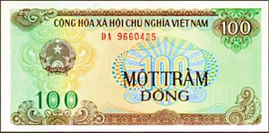
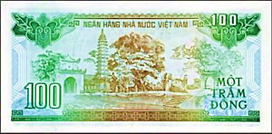
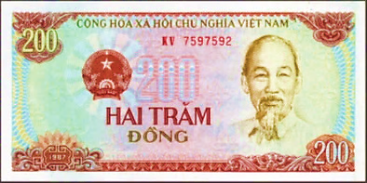
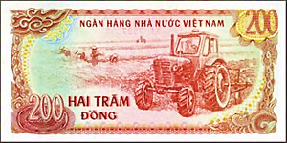
Giới thiệu một số tờ tiền Việt Nam

Slide 12
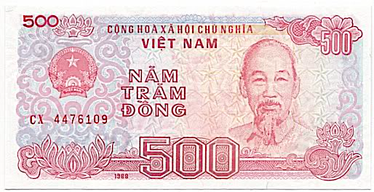


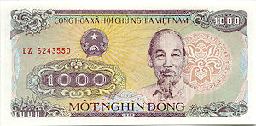

Giới thiệu một số tờ tiền Việt Nam

Slide 13

Vậy còn tờ tiền nào khác nữa không Mai?

Slide 14
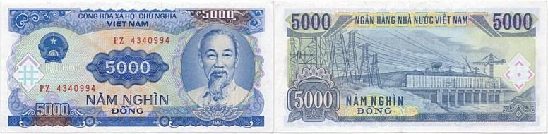
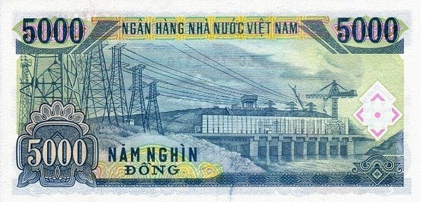

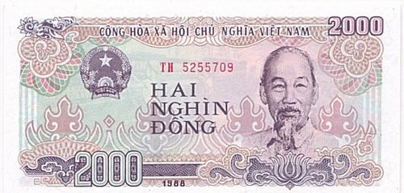
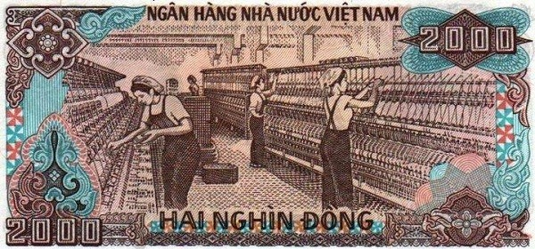
Giới thiệu một số tờ tiền Việt Nam

Slide 15
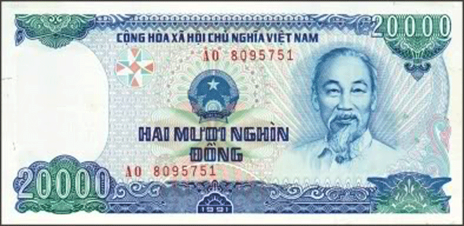
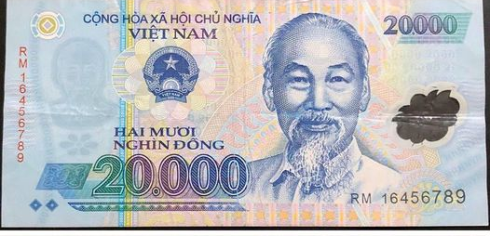
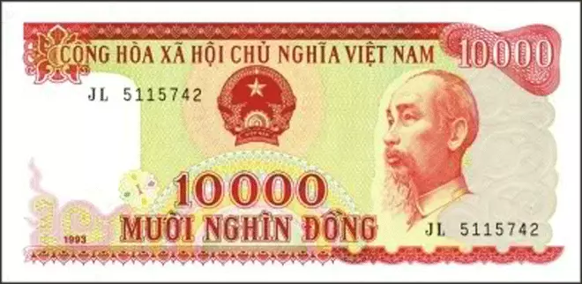
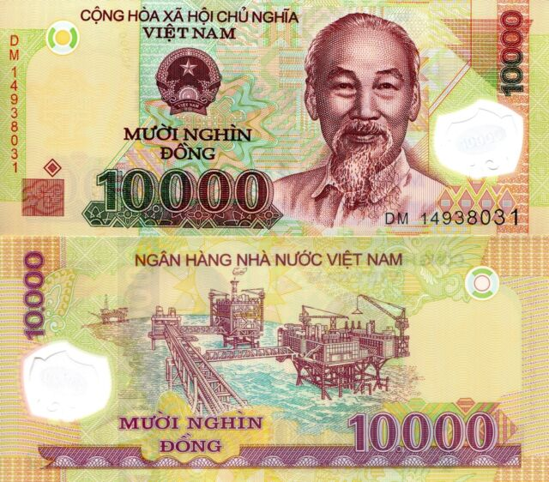
Giới thiệu một số tờ tiền Việt Nam

Slide 16
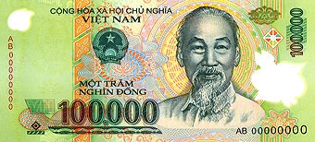
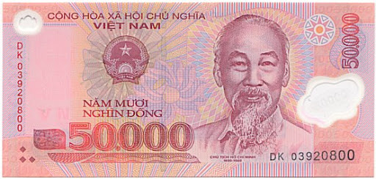
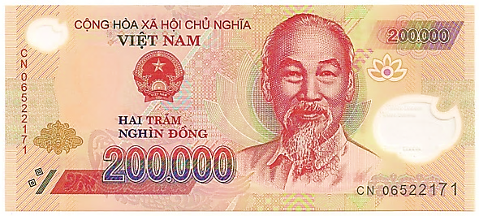
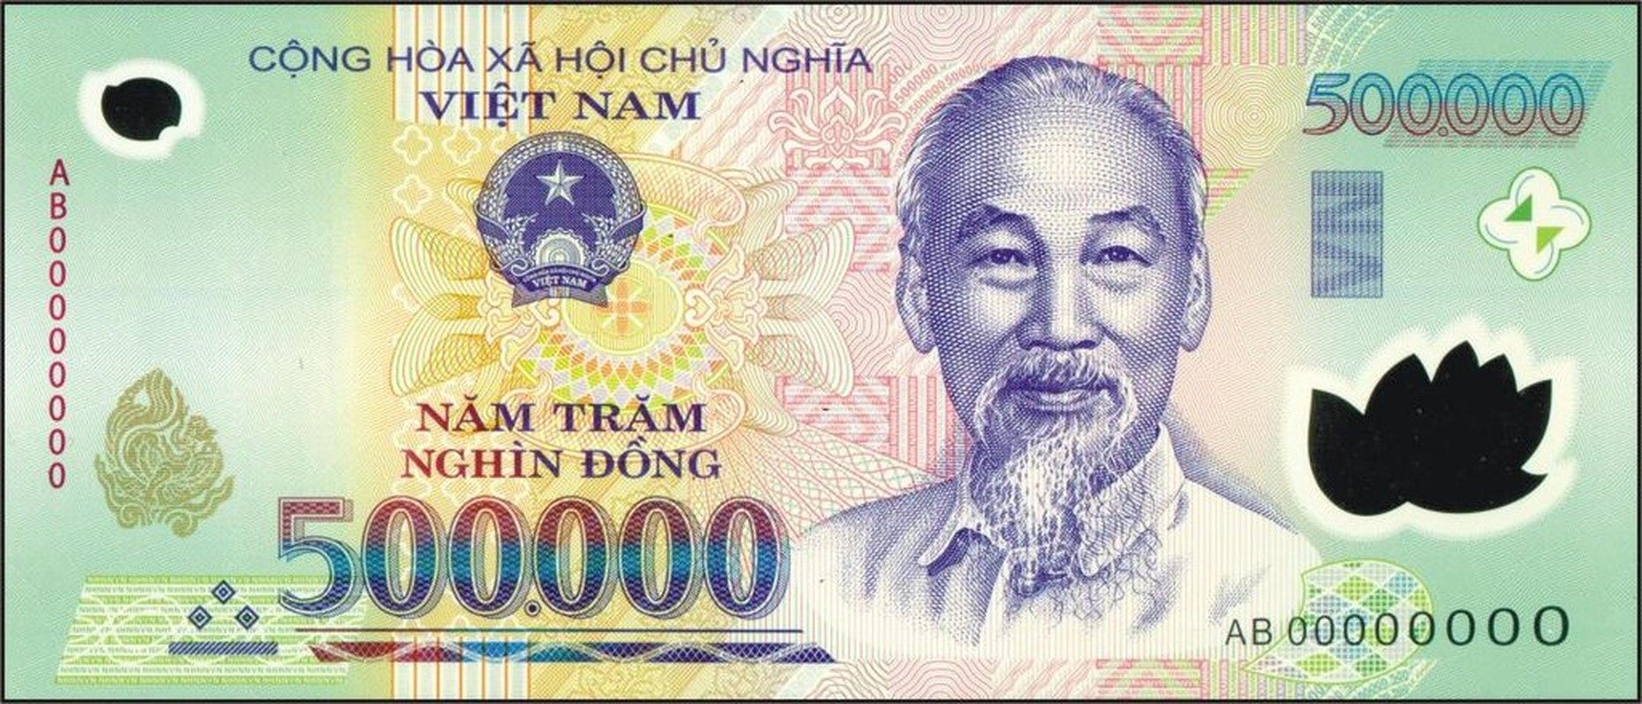
Giới thiệu một số tờ tiền Việt Nam

Slide 17

Giới thiệu một số tờ tiền Việt Nam
Màu nâu: xanh
Mặt trước: Quốc Huy
Mặt sau: Chùa Phổ Ninh, Nam Định
Mệnh giá: 100 đồng

Slide 18
Giới thiệu một số tờ tiền Việt Nam
Màu nâu: nâu đỏ
Mặt trước: Quốc Huy và Chủ tịch Hồ Chí Minh
Mặt sau: Thu hoạch lúa Thái Bình
Mệnh giá: 200 đồng

Slide 19
Giới thiệu một số tờ tiền Việt Nam
Màu nâu: đỏ cánh sen
Mặt trước: Quốc Huy và Chủ tịch Hồ Chí Minh
Mặt sau: Cảng Hải Phòng
Mệnh giá: 500 đồng

Slide 20
Giới thiệu một số tờ tiền Việt Nam
Màu nâu: trắng xám
Mặt trước: Quốc Huy và Chủ tịch Hồ Chí Minh
Mặt sau: Cưỡi voi khai thác gỗ ở Tây Nguyên
Mệnh giá: 1000 đồng

Slide 21

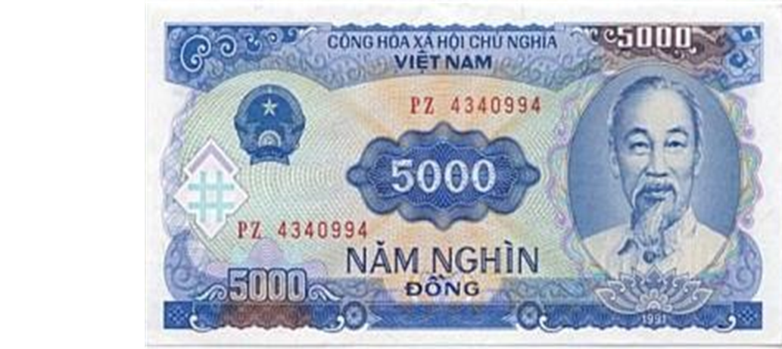
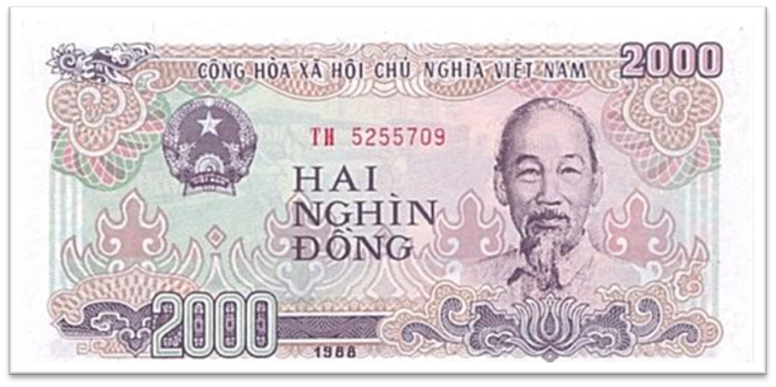
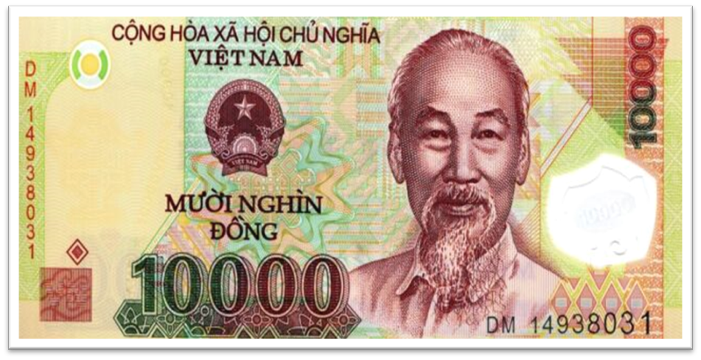
Tương tự, em hãy nêu đặc điểm của một số tờ tiền khác ?

Slide 22


Slide 23
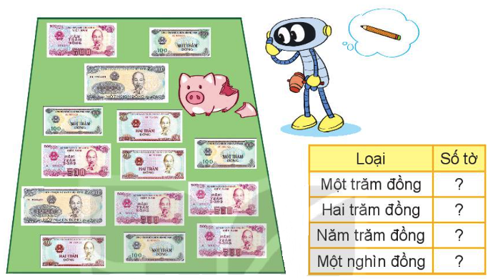
1
Quan sát tranh rồi tìm số thích hợp.
Loại | Số tờ
Một trăm đồng | ?
Hai trăm đồng | ?
Năm trăm đồng | ?
Một nghìn đồng | ?
4
3
5
2
Notes:
GV giáo dục HS cách tiết kiệm, để dành tiền phù hợp với lứa tuổi

Slide 24
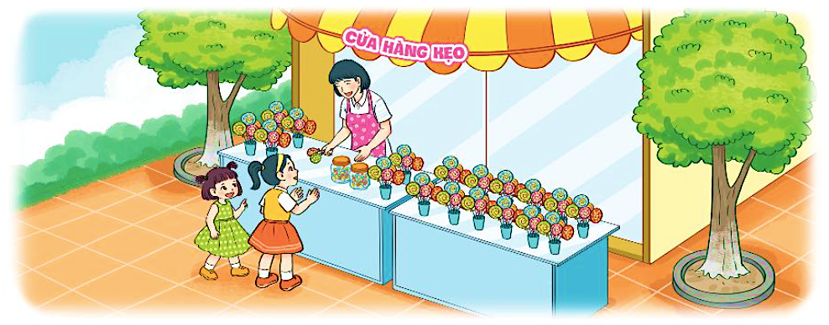

2
Bạn Mai mua kẹo hết 1000 đồng. Hỏi bạn Mai chọn một tờ tiền nào sau đây để trả người bán hàng?
A.
B.
C.

Slide 25

Vận dụng và củng cố
GAME LẬT MẢNH GHÉP
Luật chơi: Ẩn sau các mảnh ghép là các tờ tiền, các em hãy cùng cô lật mở từng mảnh ghép nhỏ để dự đoán mệnh giá tờ tiền nhé. Đội nào đoán nhanh nhất sẽ là đội chiến thắng.

Slide 26





Slide 27
Notes:
Học trực tiếp thì cho HS giơ tay
Học online gv có thể cho hs thi đua chat trên khung chat để dễ quản lí

Slide 28
Notes:
Học trực tiếp thì cho HS giơ tay
Học online gv có thể cho hs thi đua chat trên khung chat để dễ quản lí

Slide 29

Notes:
Học trực tiếp thì cho HS giơ tay
Học online gv có thể cho hs thi đua chat trên khung chat để dễ quản lí

Slide 30




